Slide 1
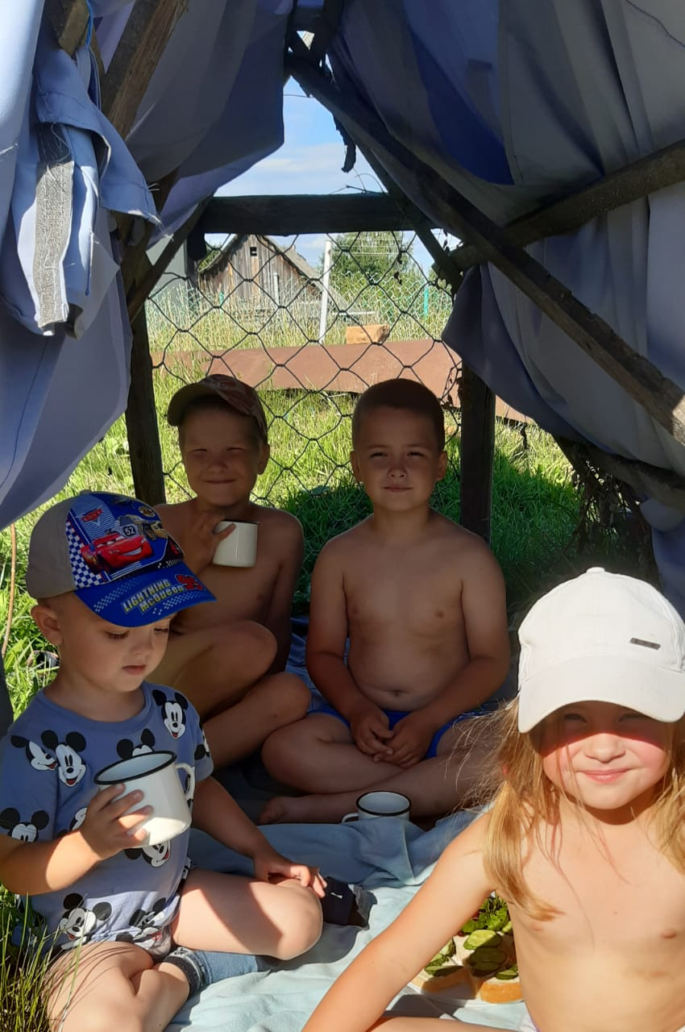
Лето в кругу своих родных…..
Я очень люблю своих братьев и сестёр у меня их 16…..
….это лето мы провели в посёлке Чална с братом Егором, Денисом, Вовочкой и сестрой Машей….
Все вместе мы построили шалаш, в котором устраивали пекники

Slide 2
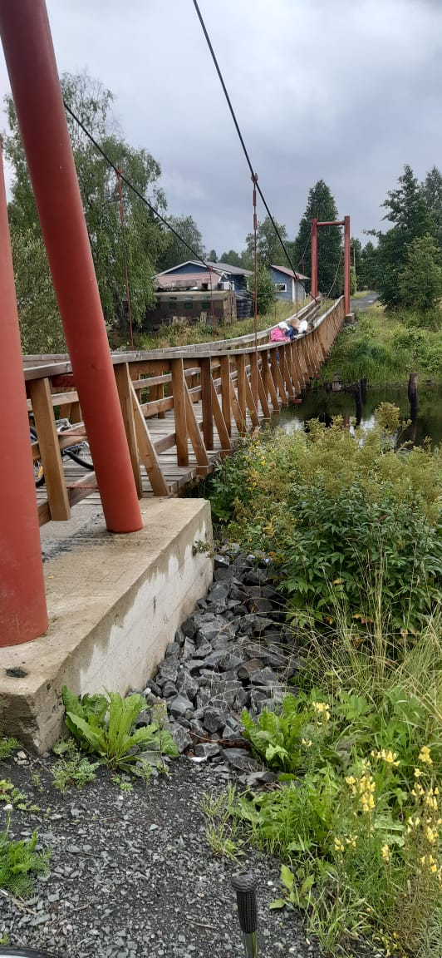
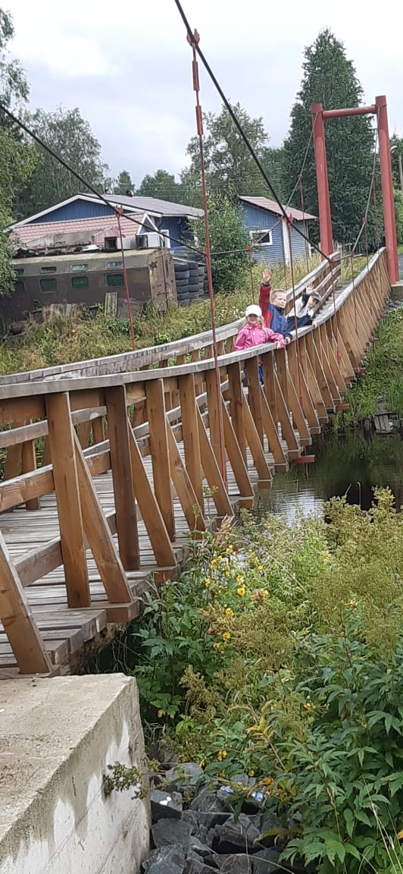
Посёлок Чална расположен на берегу реки Чална в Пряжинском районе
Посёлок построили в 1947 году, когда образовался леспромхоз. Чална в переводе означает – пролив. Пролив делит посёлок на две части: в одной проживают русскоязычное население, в другой финны. Многие жители уехали на свою историческую Родину, сейчас приезжают в посёлок навестить родственников. В посёлке есть три моста через речку, нам нравится «висячий мост», мы здесь часто гуляем.

Slide 3
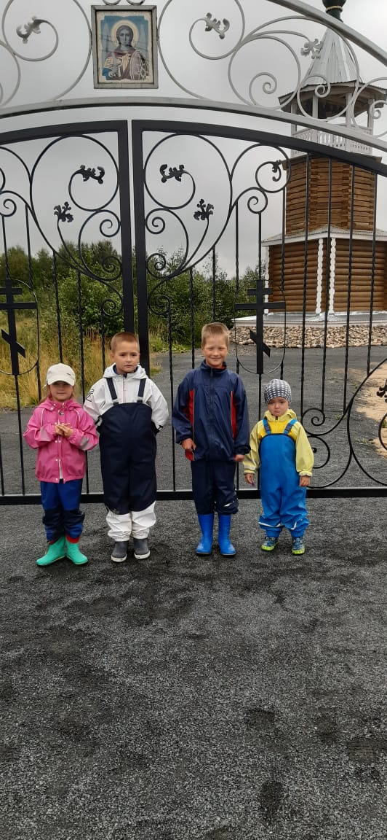
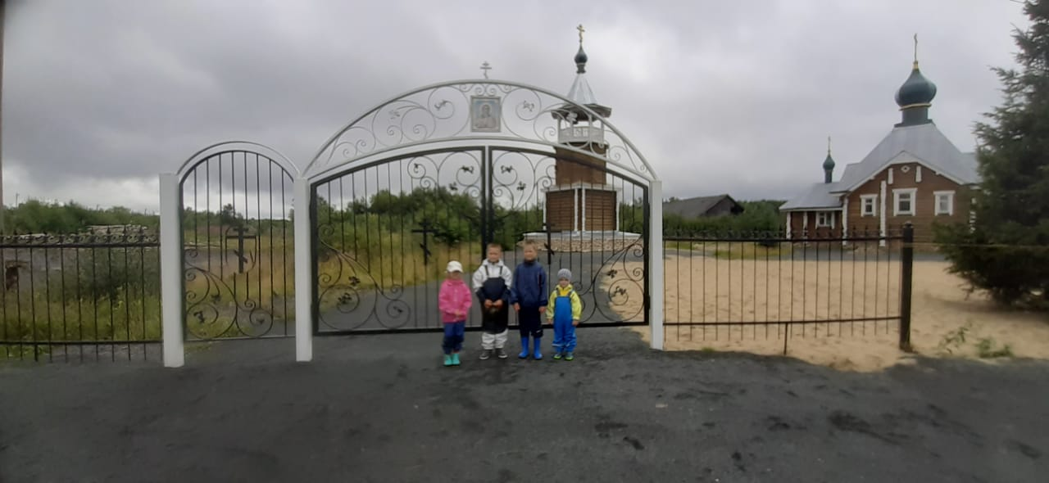
Храм Архангела Михаила

Slide 4
В посёлке есть исторический памятник - Братская могила советских воинов, погибших во время Советско – финской войны (1941-1944)

Slide 5
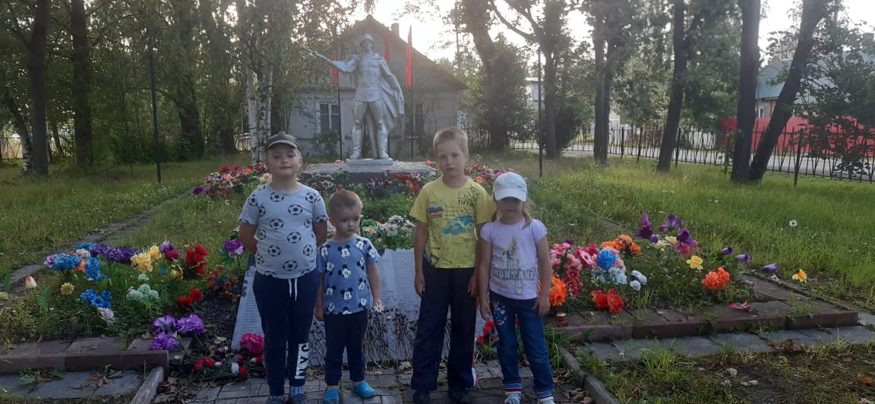

Slide 6
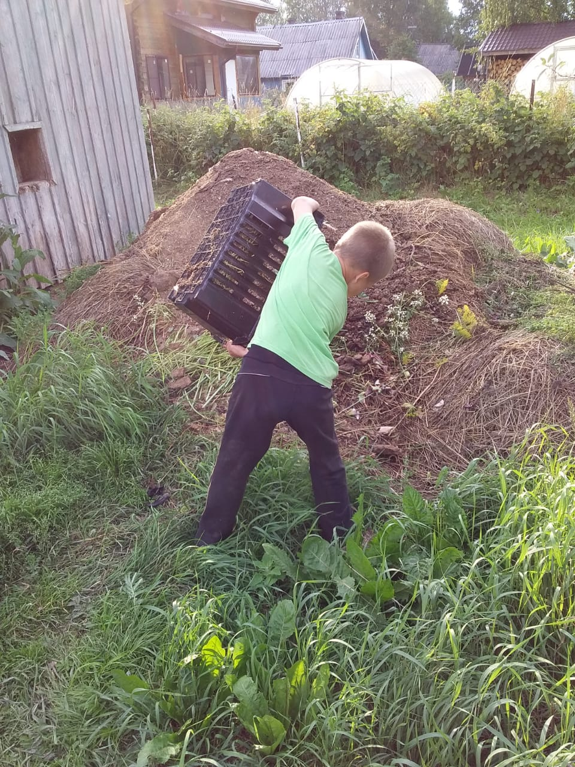
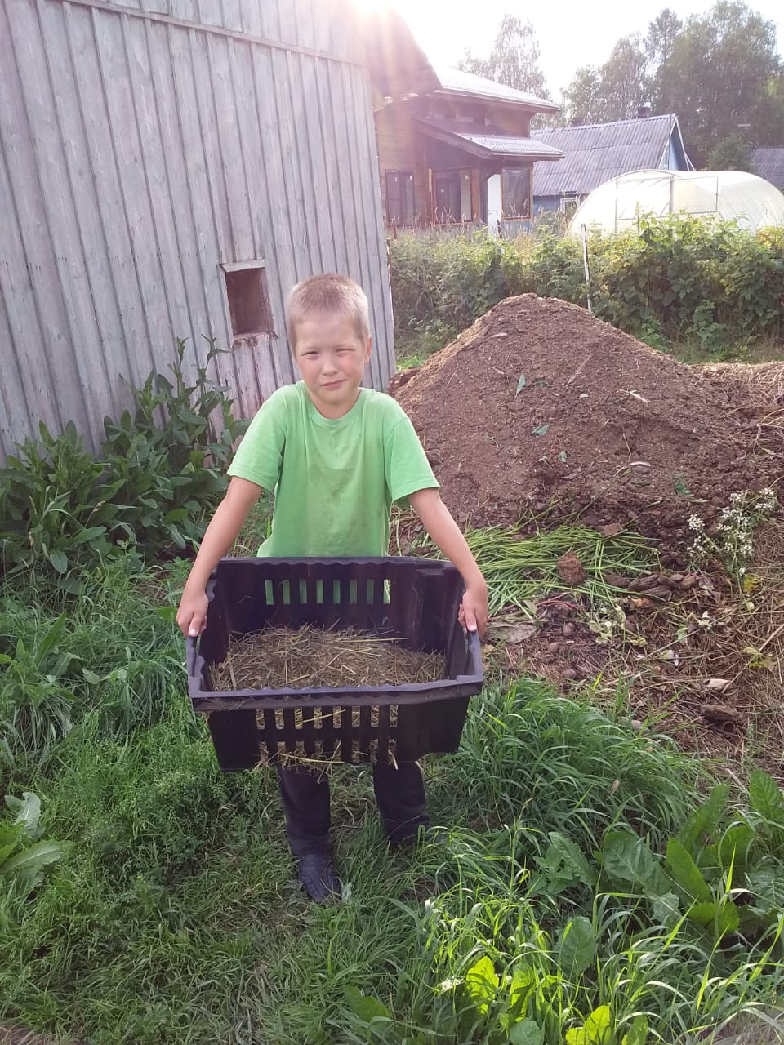
Летом мы помогаем бабушке ухаживать за курицами и выращивать овощи
….собираем траву на корм курицам, меняем подстилку в насест, поливаем, собираем урожай

Slide 7
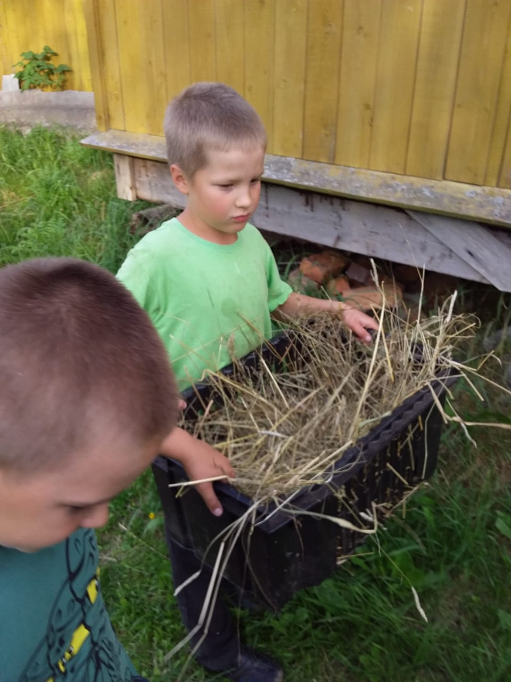
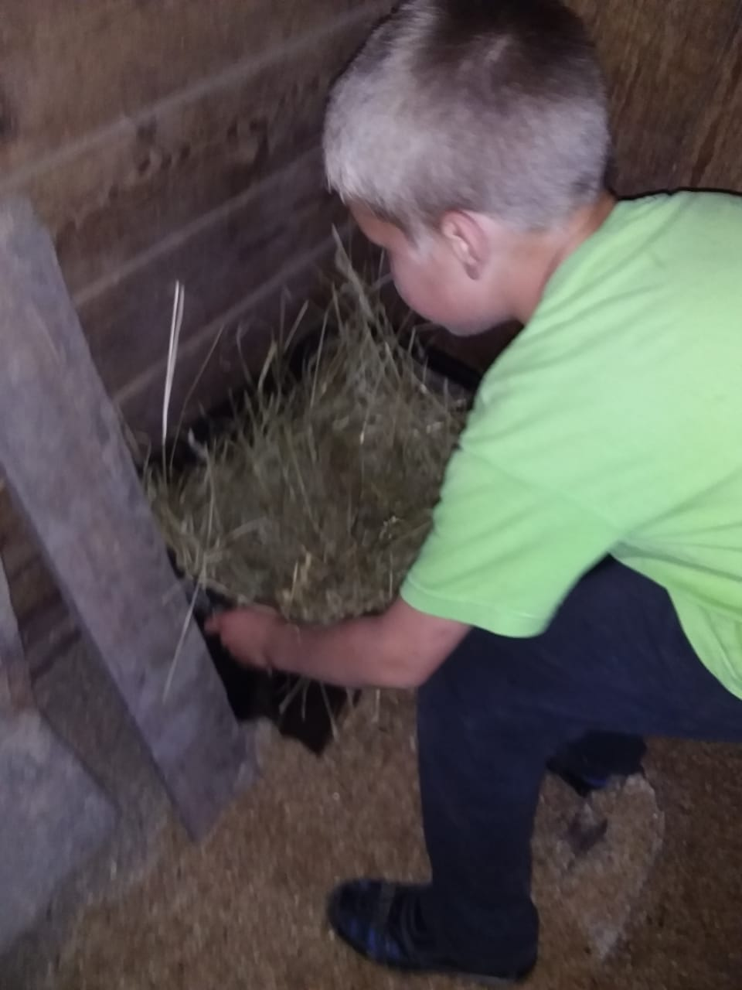

Slide 8
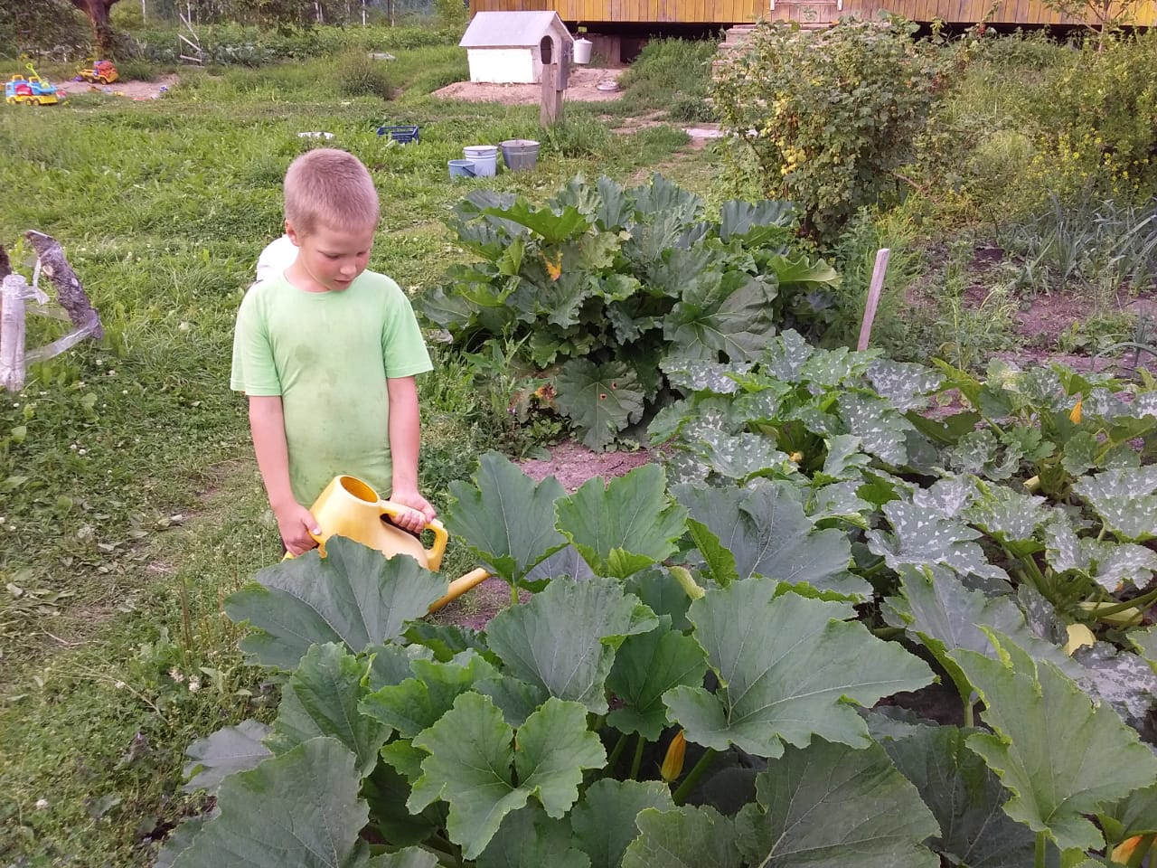

Slide 9
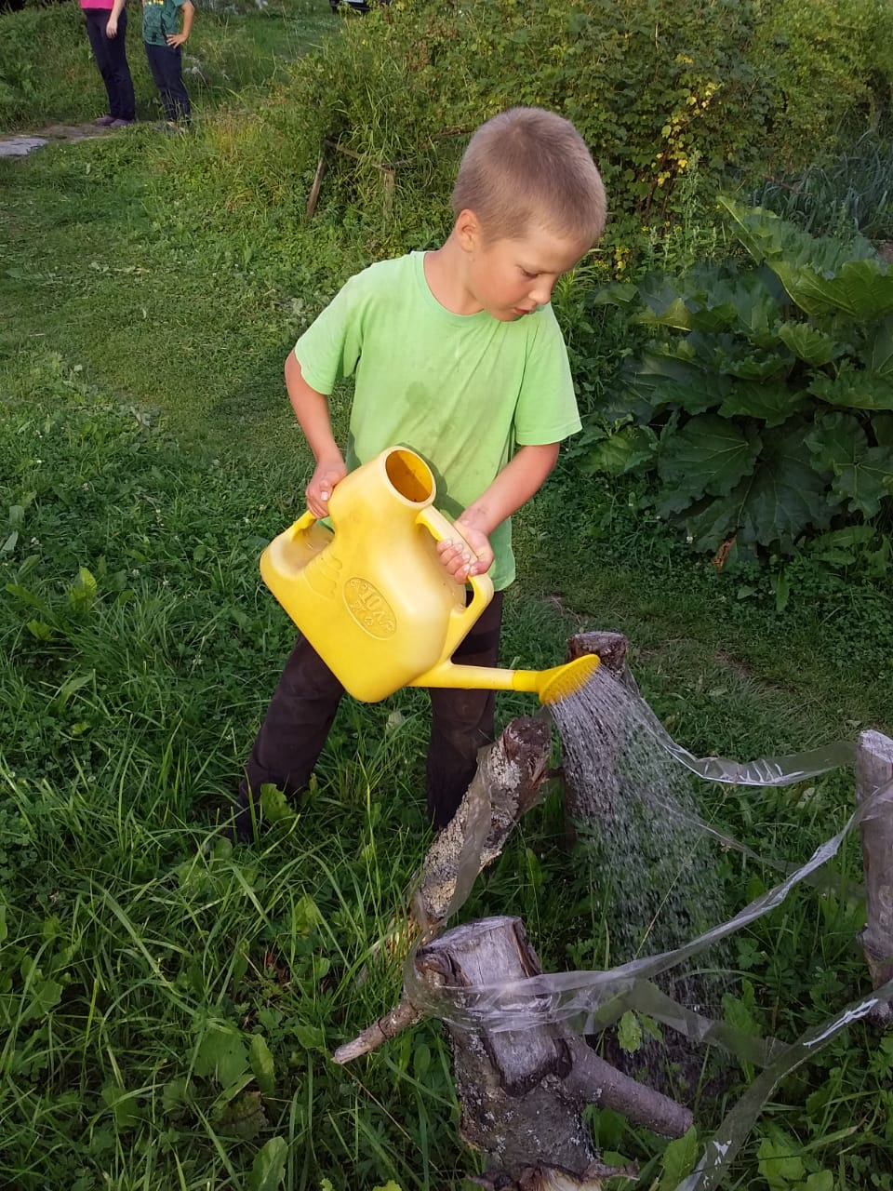
Два года назад, мы посадили жёлуди и теперь ухаживаем за всходами. У нас на участке растёт четыре дуба…

Slide 10
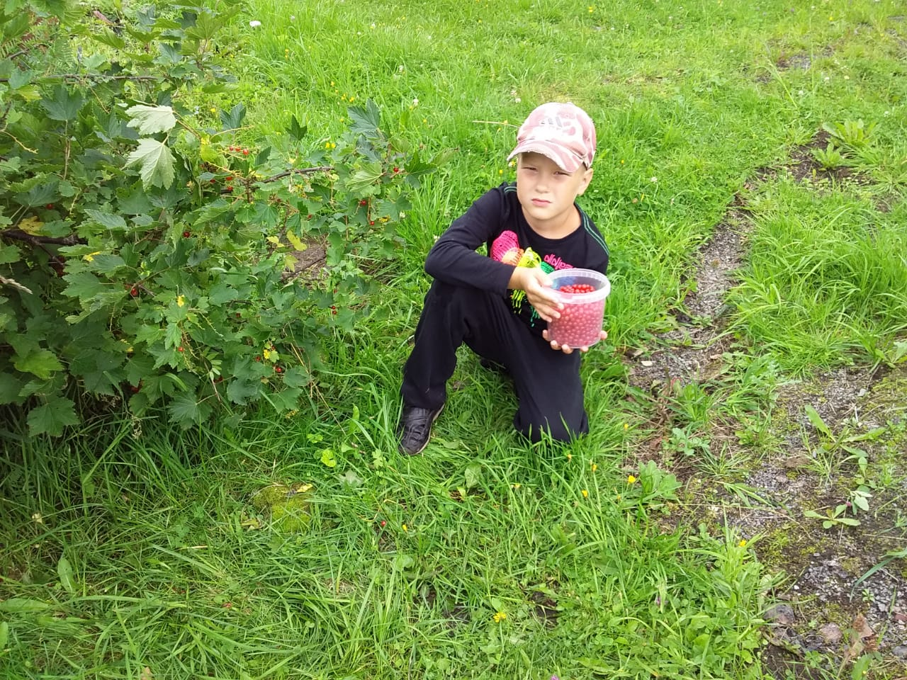
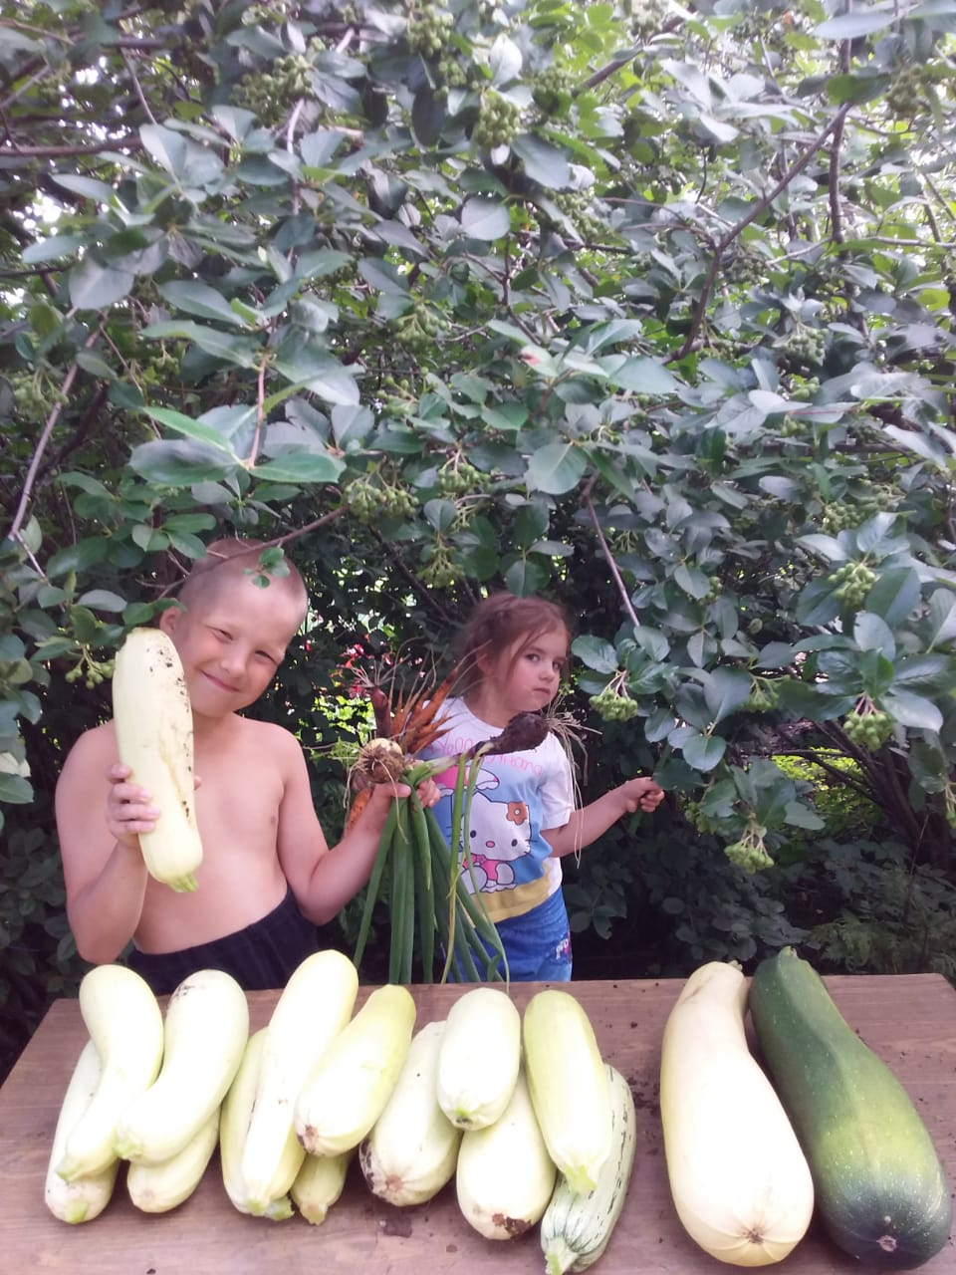

Slide 11
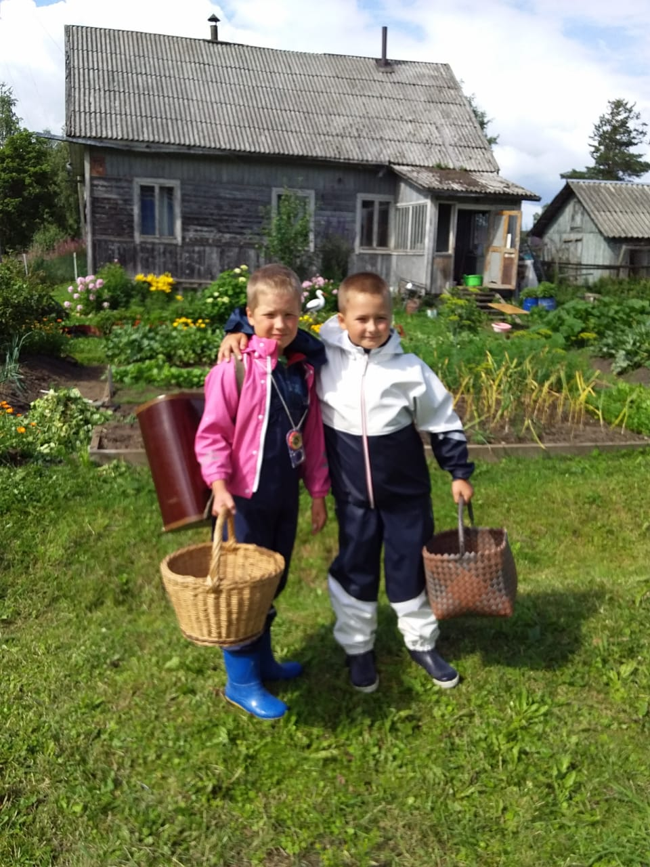
В этом году нас взяли с собой в лес за грибами

Slide 12
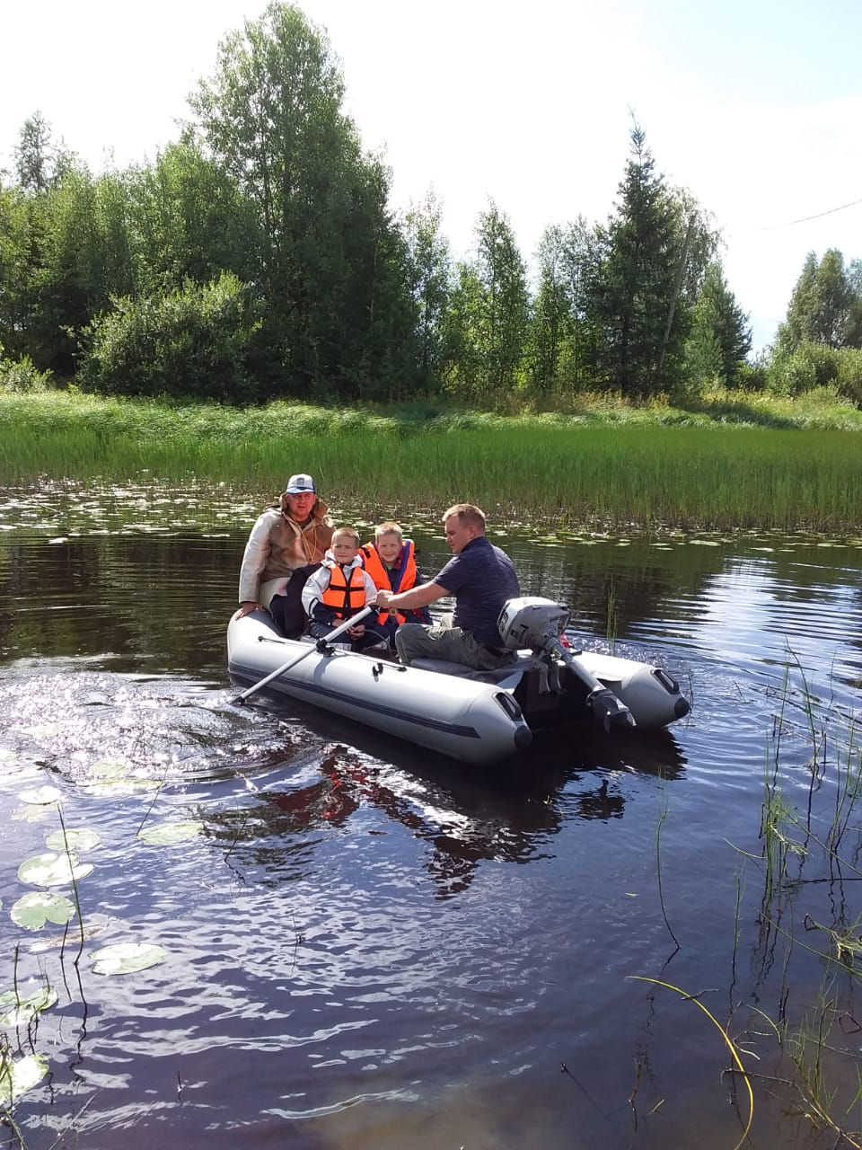
За грибами мы поехали на лодке..

Slide 13
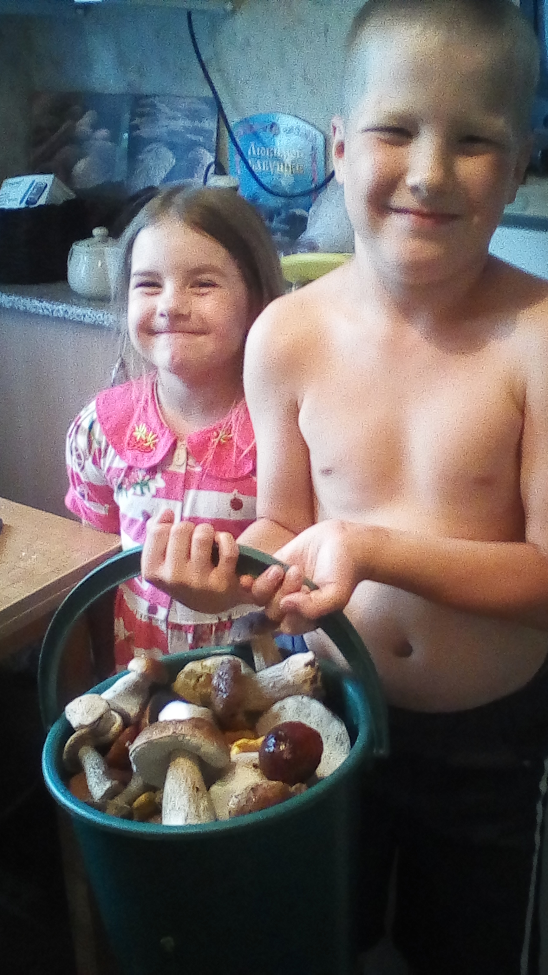
Все вместе мы собрали вот такие грибы…..

Slide 14
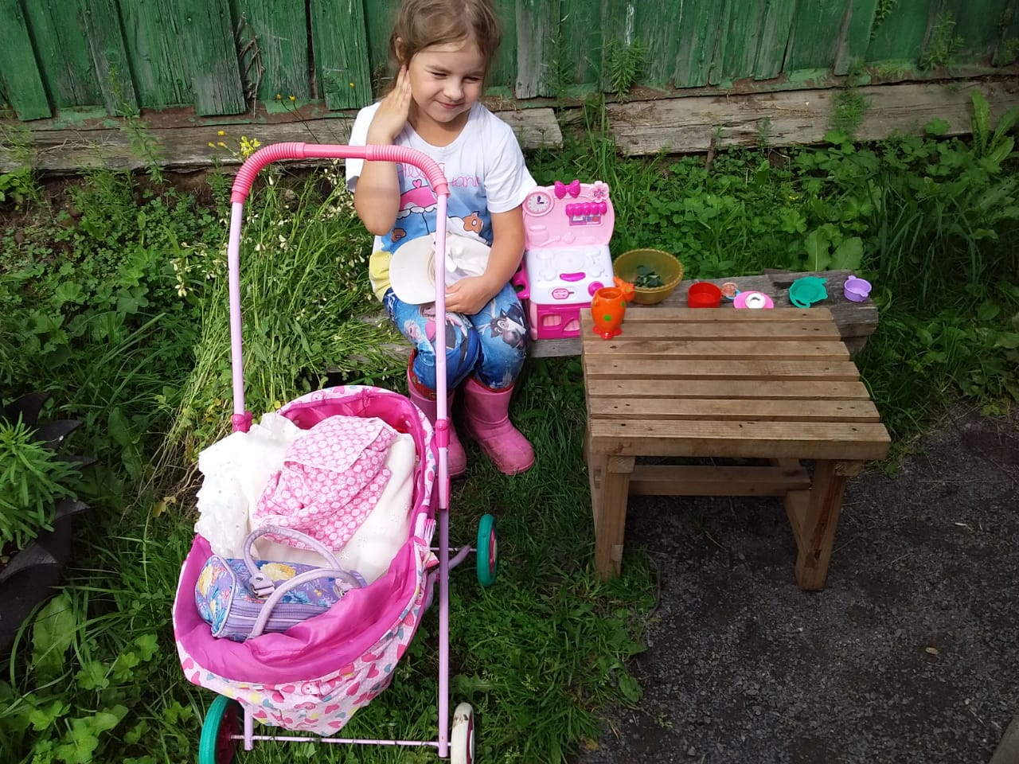
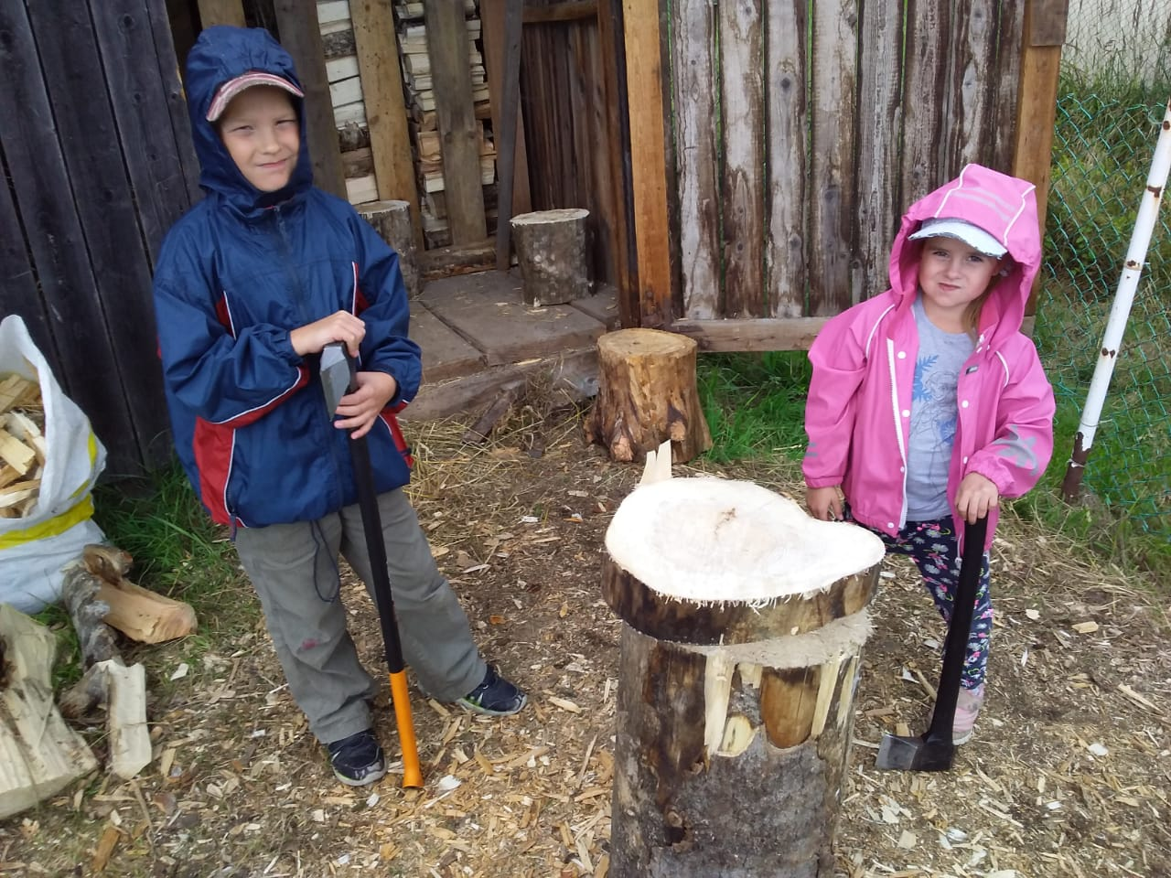
…..Лето продолжается…..

